Slide 1
Langt det meste i denne PP er fra
som kan hentes her:
https://astra.dk/didaktiske-ressourcer/modeller-i-naturfagene/

Slide 2
SO5 - Modeller
Notes:
Samspil mellem matematik, fysik og kemi.
Modeller spiller en afgørende rolle i naturvidenskaben.
De er væsentlige for både forståelsen og fremstillingen af komplekse naturlige fænomener.
Formål med SO5
Arbejde med naturvidenskabelige modeller og databehandling i fagene matematik, kemi og fysik.
Metodedelen kan anvendes i SOP

Slide 3
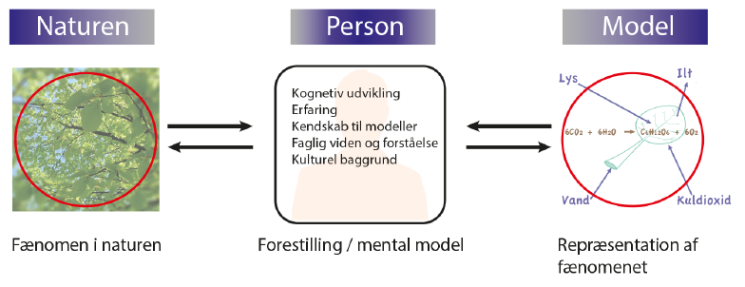
Formål med modeller
Til at forklare fænomener, processer eller komplekse sammenhænge
Notes:
Formål med model
En model er en forenklet gengivelse af en udvalgt del af virkeligheden med det formål at støtte konstruktionen af mentale repræsentationer/modeller hos brugeren af modellen.
Modellen beskriver og forklarer altså altid en bestemt opfattelse og forståelse af virkeligheden.
Undervejs i SO5 skal I arbejde med forskellige modelelementer/-typer.
Oplæg om forskellige modelelementer/-typer, og hvordan de anvendes.
2 slides med eksempler på modelelementer
2 slides hvor elementerne kombineres
1 slide om matematiske modeller

Slide 4
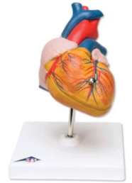
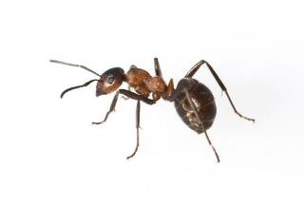
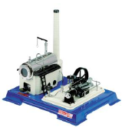
Skalamodel
Notes:
Model, som har stor lighed med virkeligheden.
Skalamodeller kan være både to- og tredimensionelle.
Skalamodeller er skaleret ned eller op i størrelse, men det centrale er, at væsentlige størrelsesforhold er angivet korrekt.
Skalamodellerne forsøger at gengive virkeligheden i forhold til stoflighed/materiale, farve og proportionerer.
I SO5 kommer vi ikke til at arbejde med denne modeltype.

Slide 5
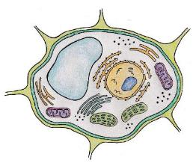
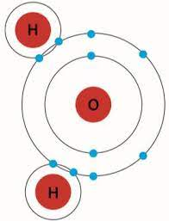
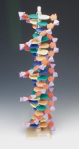
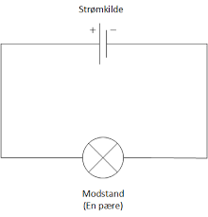
Ikoniske modeller
Notes:
Brug af ikoner, der er mere abstrakte i deres udtryksform
Minder om skalamodeller, men der er taget nogle frihedsgrader
Virkeligheden, som den fremtræder for os, skal i større eller mindre grad kunne ”genkendes” i modellerne.
Der gøres brug af mere abstrakte elementer i form af ikoniske gengivelser.
Modellen ”fremhæver” bestemte elementer
Modellernes gengivelse af farve, størrelsesforhold, mængde og stoflighed er ikke nødvendigvis tro mod virkeligheden.

Slide 6
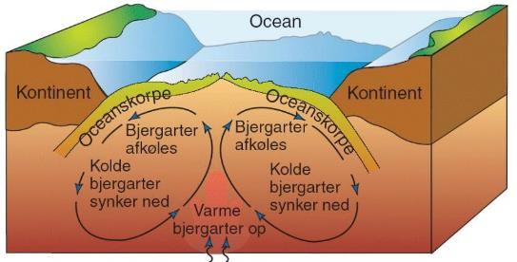
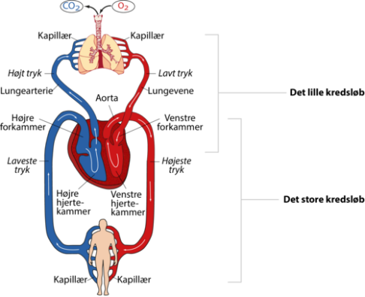
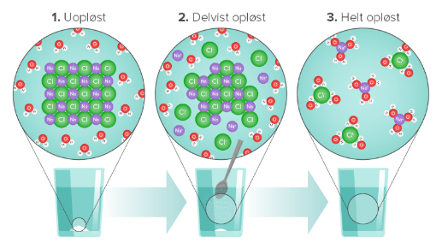
Mønstermodeller
Notes:
Forklaring af fænomener, processer eller sammenhænge, der involverer mange forhold.
Modelelementer
Modellerne vil typisk sammenkoble elementer fra de foregående modelkategorier.
Vi kan genkende virkeligheden
Ikoniske modeller
Flowdiagram, pile

Slide 7
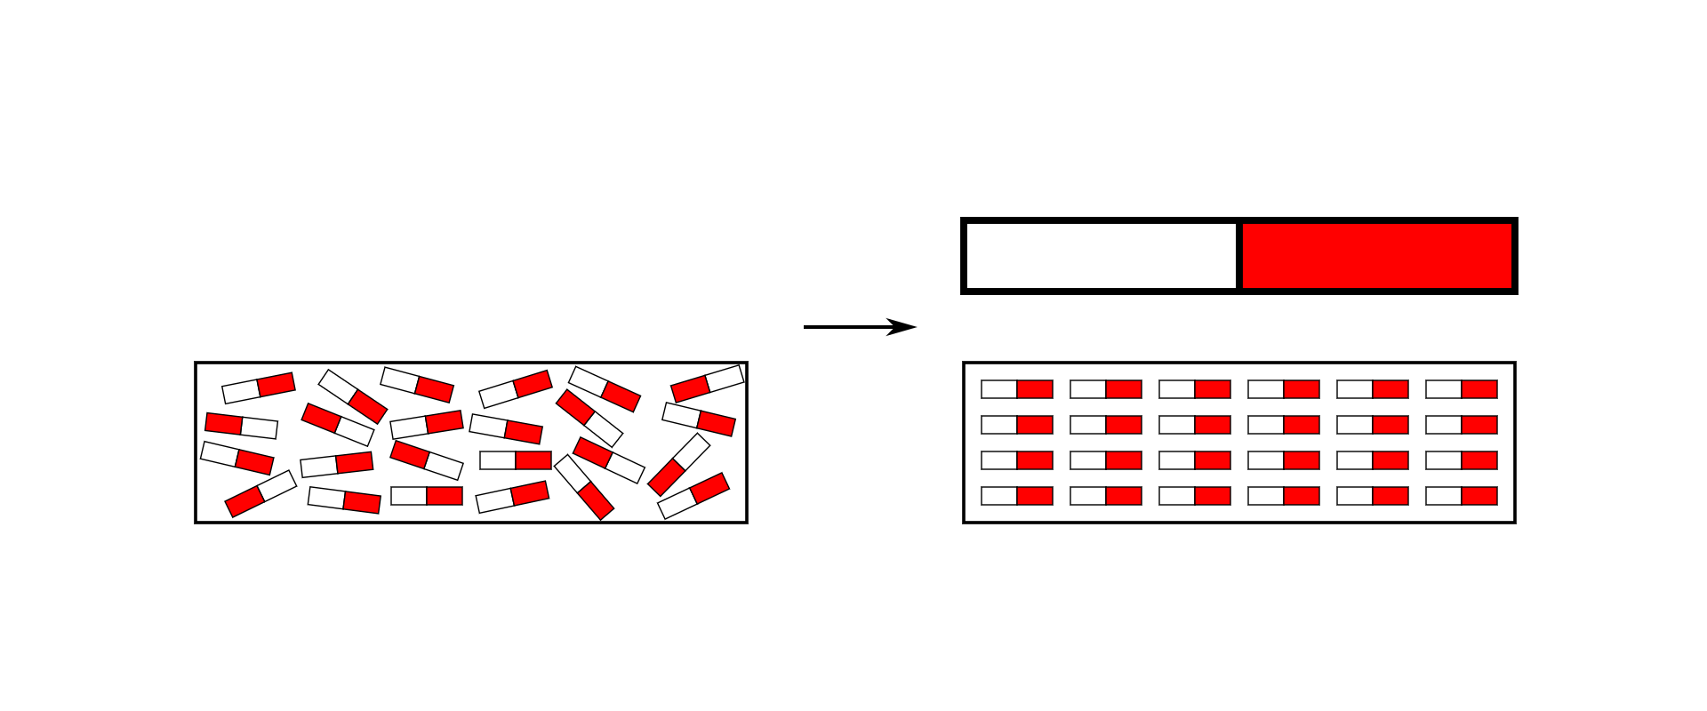
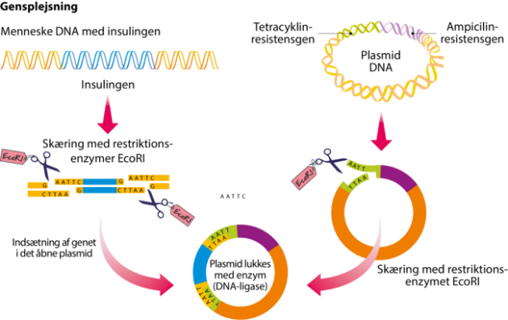
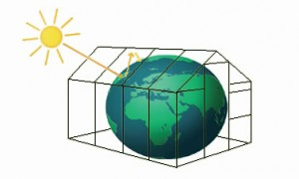
Analogimodeller
Notes:
Minder om foregående, men med sammenhænge eller forhold, som er svære at forstå/forklare.
Modelelementer
Der kan være behov for at sætte ”billeder” på det, man vil beskrive.
Der gøres brug af metaforer eller analogier for at forklare sammenhænge.

Slide 8
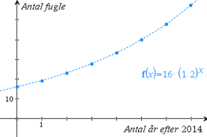
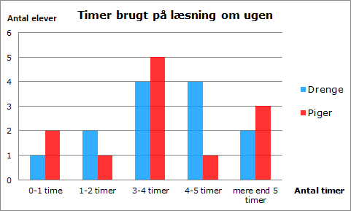
Matematiske modeller
Notes:
Virkeligheden kan ikke umiddelbart genkendes i modellen.
Benytter i højere grad symboler i vedtagne logiske udtryksformer.
Præsentation af sammenhænge
Formler, ligninger, grafer eller andre symboler.

Slide 9
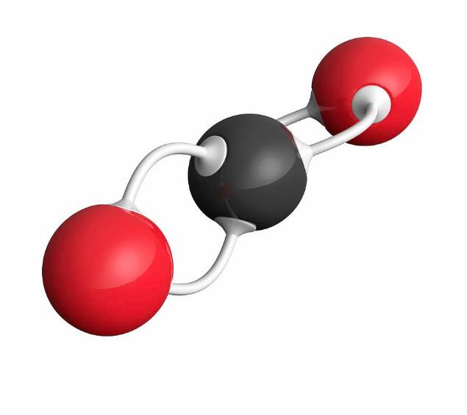
Vurdering af model
Notes:
5 min
Positive sider:
Modellen viser den tredimensionelle struktur ved molekylet.
Modellen viser tydeligt bindingerne mellem molekylets atomer.
Modellen viser, om bindingerne er enkelt-, dobbelt- eller tripelbindinger.
Modellen viser bindingsvinklen i molekylet.
Modellen tillader drejbarhed omkring C-C-enkeltbindinger.
Negative sider:
Modellen beskriver en for stor afstand imellem atomerne set i forhold til størrelsen af de enkelte atomer (kuglerne).
Kuglerne roterer eller vibrerer ikke, som atomerne i et molekyle ville gøre.
Kuglerne er farvede, det er atomer ikke.
Pindene gengiver ikke polariteten i bindingerne.

Slide 10
Forklaringsmodeller i fysik og kemi
Notes:
I skal forklare sammenhænge
Mønstermodeller
Analogimodeller

Slide 11
Lav en tegnet model der forklarer, hvordan vi ser flasken med blå saftevand
Notes:
10 min

Slide 12
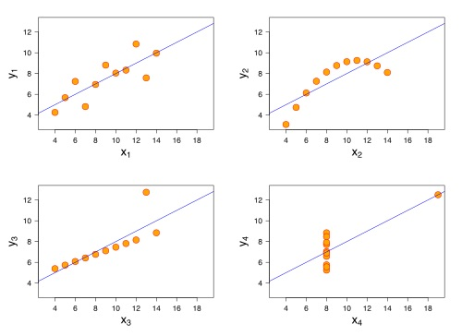
Matematisk model
Regression
Determinationskoefficienten, $R^{2}$
Notes:
Formel skal vise en sammenhæng
Modellen skal vurderes

Slide 13
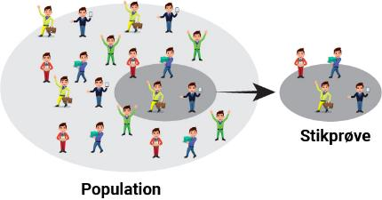
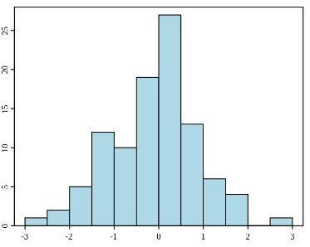
Statistisk model
Tabeller og diagrammer
Hypotesetest
Repeterbarhed
Reproducerbarhed
Notes:
Statistikken spiller en vigtig rolle i designet af eksperimenter og dataindsamlingsprocesser, hvilket sikrer, at de data, der bruges til at bygge og teste matematiske modeller, er pålidelige og gyldige.
Repeterbarhed
Målingernes præcision, når de udføres under ens målebetingelser.
Samme personer
Samme måleinstrument
Reproducerbarhed
Målingernes præcision, når de udføres under nye målebetingelser.
Statistik
Beskrivelse af datasæt
Sammenligning af måleapparater
Sammenligning af empiri og beregninger / vurdering af matematisk model.

Slide 14
Produkt
Fremlæggelse
8 - 10 min pr. gruppe
PowerPoint
Følgende typer af modeller skal beskrives og der skal vises eksempler på hvordan I har anvendt dem i fysik og kemi:
Forklaringsmodeller
Regressionsmodeller
Statistiske modeller/tests (konfidensinterval, Chi-i-anden-test, T-test)
Vurdering af jeres modeller
Fordele og ulemper
Notes:
Gruppedannelse (max. 3 pr. gruppe)

